Slide 1



R Intermedio
Sesión 4

Slide 2
Recap
EDA vs Storytelling
Visualizaciones exploratorias: hist(), boxplot(), plot()+abline.
Visualizaciones storytelling: Ggplot2. Grammar of graphics y pirámide de capas en ggplot.
Geom_bar(),
Geom_point()
Theme():
Plot.background
Panel.background
Plot.title
Plot.subtitle
Axis.title
Legend.position
Primer acercamiento a visualización con ggplot

Slide 3
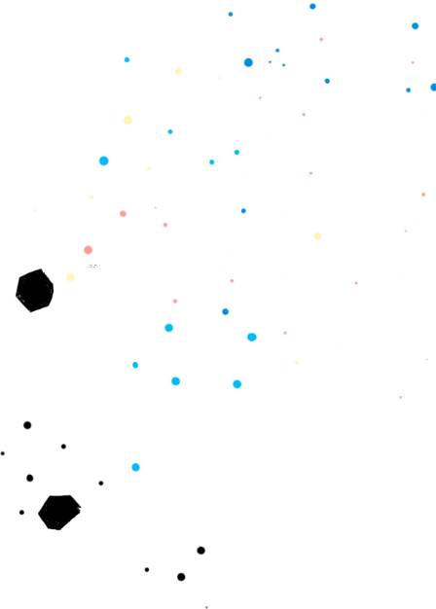
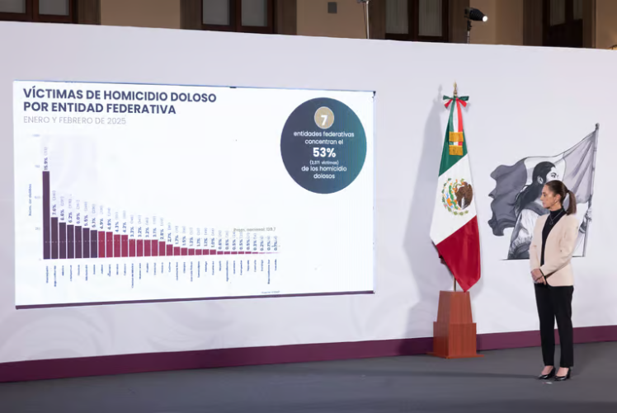
Objetivos del día
Al final de la sesión podrás generar tu propio tema y tendrás herramientas para llevar una visualización sencilla a un grado de presentación
Recap y ggplot
Funciones dplyr
Mutate + lag
Visualización con ggplot
Elaboración de un tema propio
Geom_text
Fill condicional

Slide 4
Ggplot2
Grammar of graphics (Wilkinson). “Toda gráfica se puede construir de 3 componentes: datos, un sistema de coordenadas y geometrías que lo represente”.
Ggplot: Implementación de esa filosofía desarrollada por Wickham.
Lógica de capas.
Temas
Facetas
Datos
Escalas
Geometrías
Estéticas (aes)
Estilo visual
División del gráfico
Cómo se traducen los valores (tamaño, ejes, colores)
Qué tipo de gráfico se dibuja
Mapeo visual de las variables
Información que quiero representar

